Slide 1
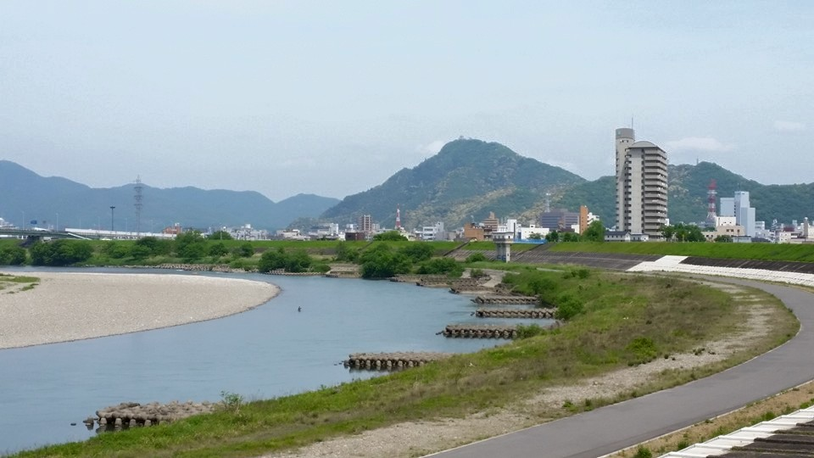
Title：子供のころの発見に満ちた日々、支えてくれた人々との想い出のまちの情景
いつのこと： 1980代年 月 （朝・昼・夜）
何をしていた時：毎日の学校生活（小学校～高校）
どこで：岐阜市内 （室内・屋外）
誰と一緒にいる：当時の友達
何がみえる：長良川と金華山
どんな音が聞こえる：風の音、川の音、自然の匂い
なぜ豊かだと思ったか：毎日が発見があったのではないか？
信じあえる友人や人たちがいた（悩みがあった）
自然と触れ合える空間があった
自分の故郷と思えるランドマーク
のある情景

Slide 2
Title：社会人になってからの学びの素晴らしさ
いつのこと： 2000年頃年 月 （朝・昼・夜）
何をしていた時：博士課程の研究・論文執筆をしていたころ
どこで：名古屋市内 （室内・屋外）
誰と一緒にいる：一人
何がみえる：東山タワー、緑のキャンパス
どんな音が聞こえる：無音、学生の声
なぜ豊かだと思ったか：学びの目的が明確であった(実社会での経験を踏まえた研究)
自由な学びができた（資格試験との違い）
博士をとったら、何かがあると思った（希望）
知らないことがあった、自分の考えを証明できる歓び
自然が多い場所、窓を外に目をやると、ほっとできた
困ったときに相談できる相手、計算ツール、情報があった（学びの環境に恵まれた）

